Slide 1
生物医学编程技术
第五章 Python其他常见应用
王心宇
眼视光学院(生物医学工程学院)

Slide 2
本章目录
Python正则表达式 (重点)
其他常见概念及应用
自定义函数
网络爬虫
教材章节： 第9章 模式匹配和文本挖掘
第10章 将程序划分为函数
第12章 调试
第15章 编写良好的程序

Slide 3
一
Python正则表达式

Slide 4
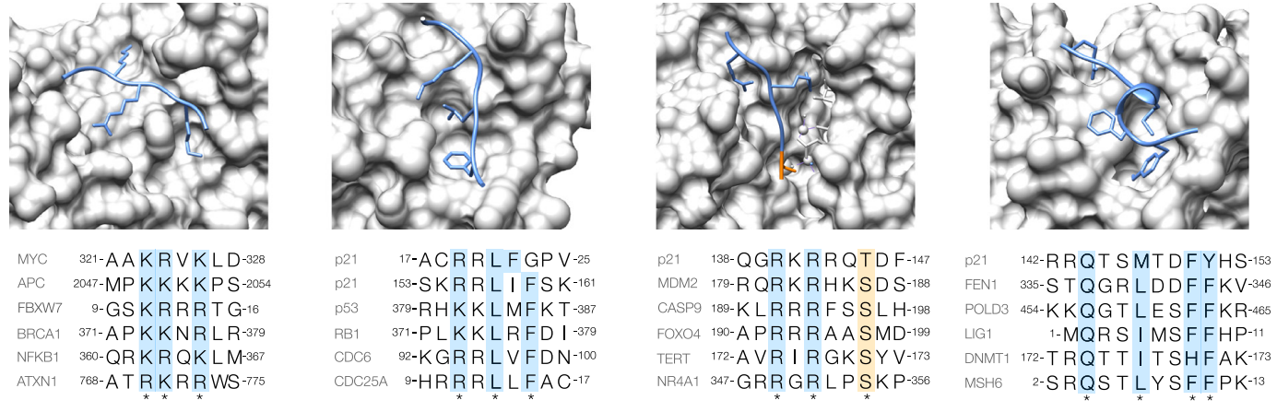
正则表达式
问题(9.2.1)：
从蛋白质序列里搜索蛋白质的序列功能模体(motif)
当已知蛋白质氨基酸序列，判断其是否具有某个模体。
Notes:
Motif co-regulation and co-operativity are common mechanisms in transcriptional, post-transcriptional and post-translational regulation

Slide 5
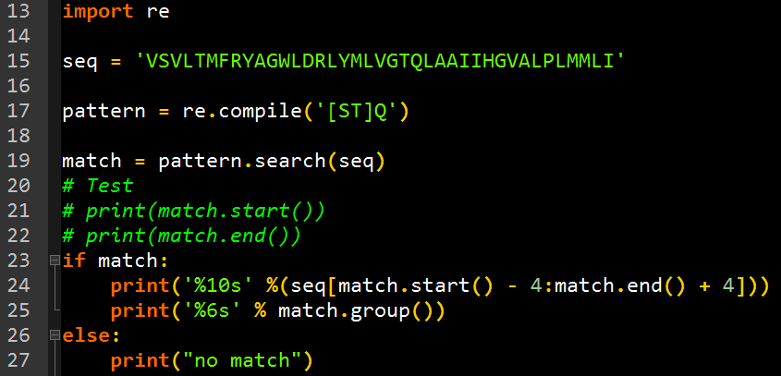
正则表达式
问题(9.2.1)：
从蛋白质序列里搜索蛋白质的序列功能模体(motif)
即当已知蛋白质氨基酸序列，判断其是否具有某个模体(包含某类字符的组合)。
import re
re.compile(‘[ST]Q’)
pattern.search(seq)
等价于
import re
re.search(r'[ST]Q',seq)
9.2.2_find_sequence_pattern.py

Slide 6

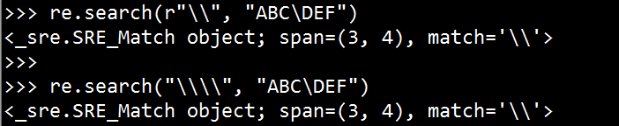
正则表达式
re.compile(‘[ST]Q’)
将字符串‘[ST]Q’转换成正则表达对象。
re.search(‘[ST]Q’, seq) 及 re.search(r‘[ST]Q’, seq)
搜索seq里的满足’[ST]Q’的位置
r‘[ST]Q’中的r表示raw string。 主要影响反斜杠\的匹配，大多数情况下加不加都可以。
若使用”\\”匹配则会报错。
Notes:
https://zhuanlan.zhihu.com/p/105038620
python正则表达式

Slide 7
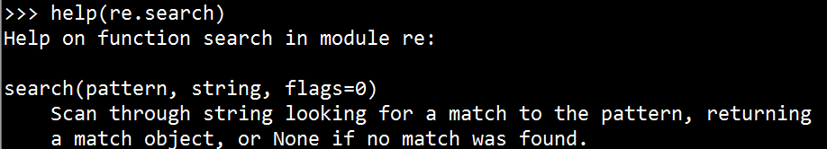
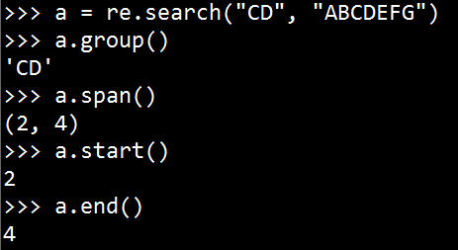
正则表达式语法
re.search(pattern, string, flags=0) 返回string中满足pattern的匹配信息
re.search(pattern, string, flags=0) 返回的是一个匹配对象(Match Object)
① 可以进一步使用匹配对象的函数获取其中的值。
② flags可以控制匹配方式，如大小写等

Slide 8
正则表达式语法
re.search(pattern, string, flags=0) 的flags参数中，最常用的是re.l
flags参数 | 说明
re.I | 使匹配对大小写不敏感
re.L | 做本地化识别（locale-aware）匹配
re.M | 多行匹配，影响 ^ 和 $
re.S | 使 . 匹配包括换行在内的所有字符
re.U | 根据Unicode字符集解析字符。这个标志影响 \w, \W, \b, \B.
re.X | 该标志通过给予你更灵活的格式以便你将正则表达式写得更易于理解。

Slide 9
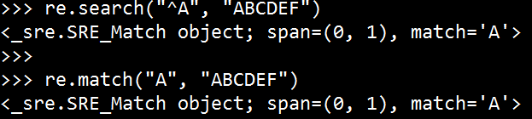
正则表达式语法
re.match(pattern, string) 返回string中满足pattern的匹配信息(行首匹配)
功能被re.search()覆盖，多数情况下可以不使用。
re.sub() 字符串替换，比字符串替换str.replace()功能更强大。
re.compile() 编译正则表达式，多数情况下可以不使用。
re.findall() 将字符串中所有的匹配位置全部输出。
结合小括号提取关键字符很常用。

Slide 10
正则表达式 - 常见符号含义
[] ：中括号任意字符出现，即算匹配。常用[a-z]匹配字母，[0-9]匹配整数
^：行首批配，$：行末匹配
.：通配符，匹配除转义字符外的字符。
*,+,?：匹配次数。*表示匹配零次或多次，+表示匹配一次或多次，?匹配0次或1次。
贪婪模式(*，+)：尽可能多地匹配；非贪婪模式(?)：只匹配一次。
这些规则，使得在数据处理、解读网页时很实用 —— 可以灵活地提取任何想要的字符。
教材9.3.4

Slide 11
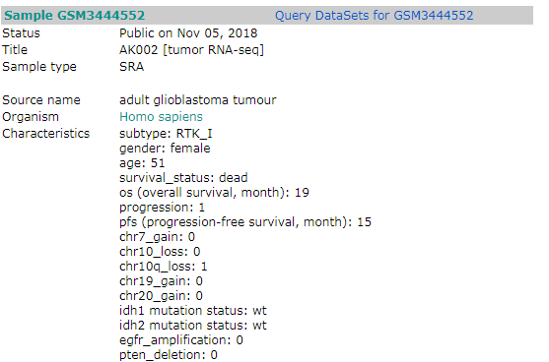
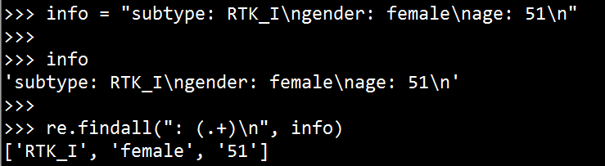
正则表达式
一个肿瘤数据信息的实例：
https://www.ncbi.nlm.nih.gov/geo/query/acc.cgi?acc=GSM3444552
"subtype: RTK_I\ngender: female\nage: 51\n"
RTK_I
female
51

Slide 12
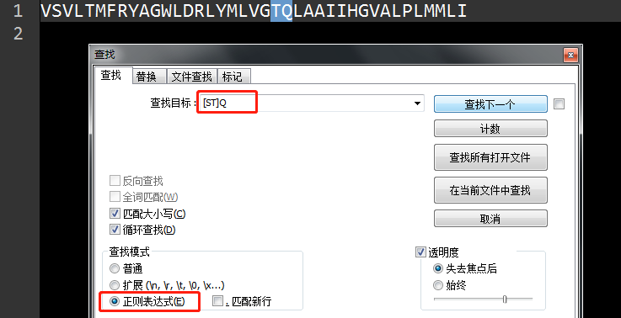
正则表达式 - Notepad++
正则表达式在很多程序语言、编辑器里都存在，具体语法可能稍有差别，但内核一致。
例：在Notepad++里使用正则表达式

Slide 13
二
其他常见概念及应用

Slide 14
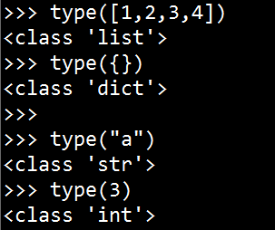
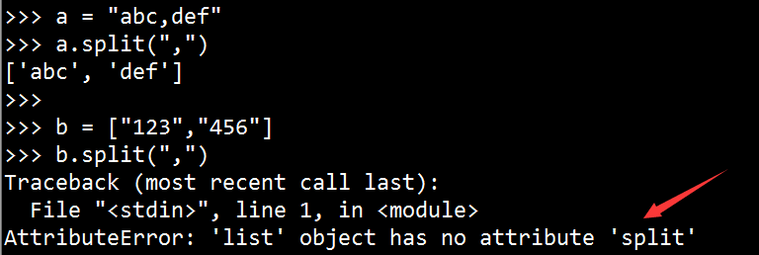
面向对象
类(class)是某一类对象(object)的概括。每个对象是类的实例。
例如：
类： 人； 对象：张三、李四、…
类： 车； 对象：轿车、卡车、…
类：列表； 对象：[1,2,3]、 ['a', 'b', 'c']、…
Python中可以使用type()函数查看类的类型。
有的函数是必须要某一类对象才可以调用。对象.函数()
比如之前使用到的split()和rstrip()都是字符串才可以使用的函数
先前的例子：
re.compile(‘[ST]Q’)
pattern.search(seq)
math.log()
outfile.write()

Slide 15
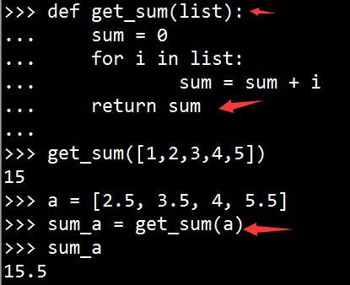
自定义函数
函数是一段具有特定功能、可重用的语句组。
def 函数名(传入参数)：
return 函数输出值
sum_a = get_sum(a)
等价于
list = a
sum = 0
for i in list:
sum = sum + i
sum_a = sum
将这一段代码，
抽象成函数get_sum
教材-第10章
10.3

Slide 16
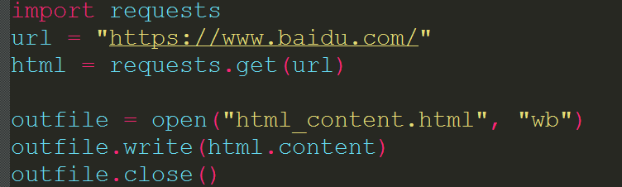
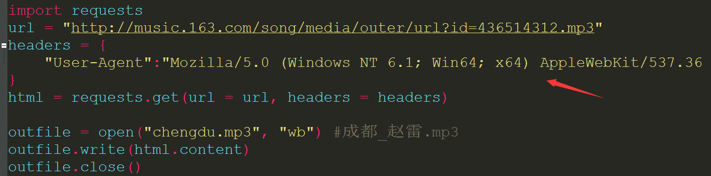
网络爬虫
Python可以从网站中(网站地址URL)抓取网页信息，进而可以对互联网中的信息进行爬虫。
Python中，可以使用requests等包从网页中获取网页信息。
python get_html.py
python get_mp3.py
python get_batch_mp3.py
一定要注意控制访问频率，访问过快会被服务器认为是机器人，进而会导致被封IP，建议设置为1分钟访问一次
欺骗网易云服务器，
让它视作是浏览器发的请求

Slide 17
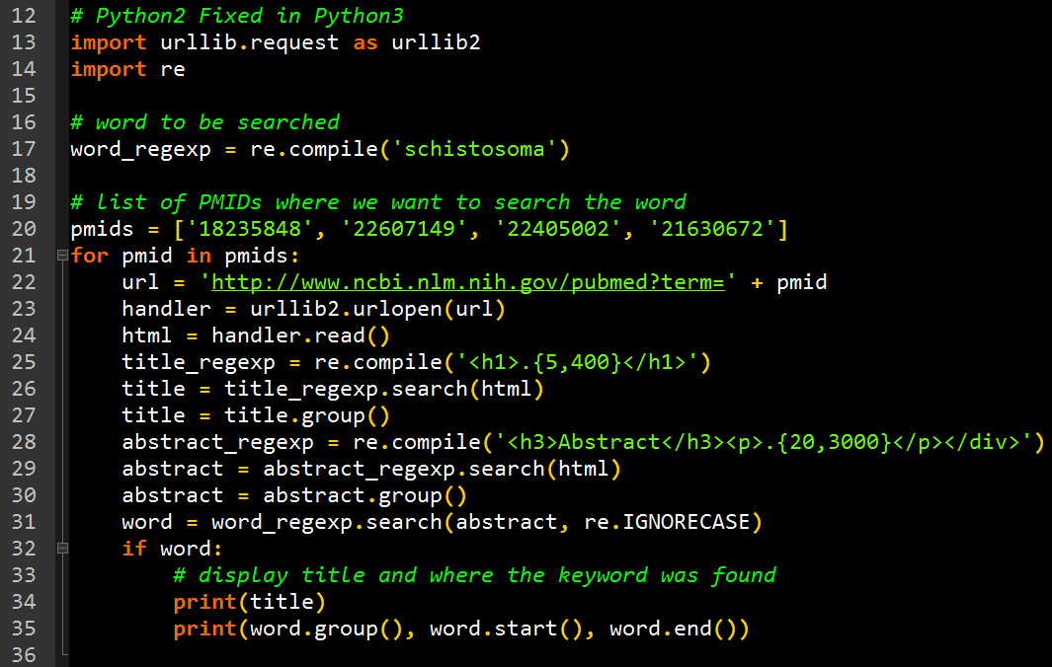
网络爬虫
教材-第9章
例9.4(P98)

Slide 18
算法优化
程序运行时间与算法、程序的写法高度相关。(在文本处理时，通常时间超过几个小时的时候就可以考虑着手优化一下算法)
一般可以从这样几个方面优化：
优化计算过程，避免不必要的运算
选取合适的数据结构，降低存、取的时间
选择合适的程序语句和写法
例： 不同的字符串连接方法运行速度差距可能到数十倍甚至数百上千倍，见str_concat.py

Slide 19
命令行工具
之前所有程序都是在Python程序中设置的参数，如果输入更改，每次都需要更改py文件。
可以将python程序写成命令行工具，可以将参数从命令行传入到程序内部，而不用去修改python程序。
例：head.py是一个查看文件前n行的程序，可以将n行和文件名作为参数传入，这样就可以直接在命令行输入参数运行，而不需要使用去修改python程序。 （类似于Linux Shell命令和Windows dos命令）
python head.py -n 5 -f ..\\Data\\myopia_test.txt

Slide 20
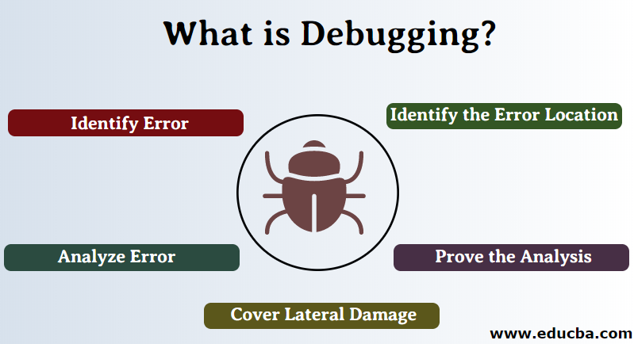
程序调试 - Debugging
导读 教材-第12章

Slide 21
软件工程
编程的准则(Dogma of Programming)：
首先，正确完成程序。
其次，完善简化程序。
最后，仅在确有必要时提高程序运行速度。
这个程序应该做什么?
输入
输出
输入和输出之间会发生什么
导读 教材-第15章

